Slide 1



Sepsis ¿Quién se beneficia con el antibiótico temprano?
Dr Alfredo Cabrera Rayo
Medicina interna – Medicina Crítica
Presidente World Summit Of Internal Medicine

Slide 2


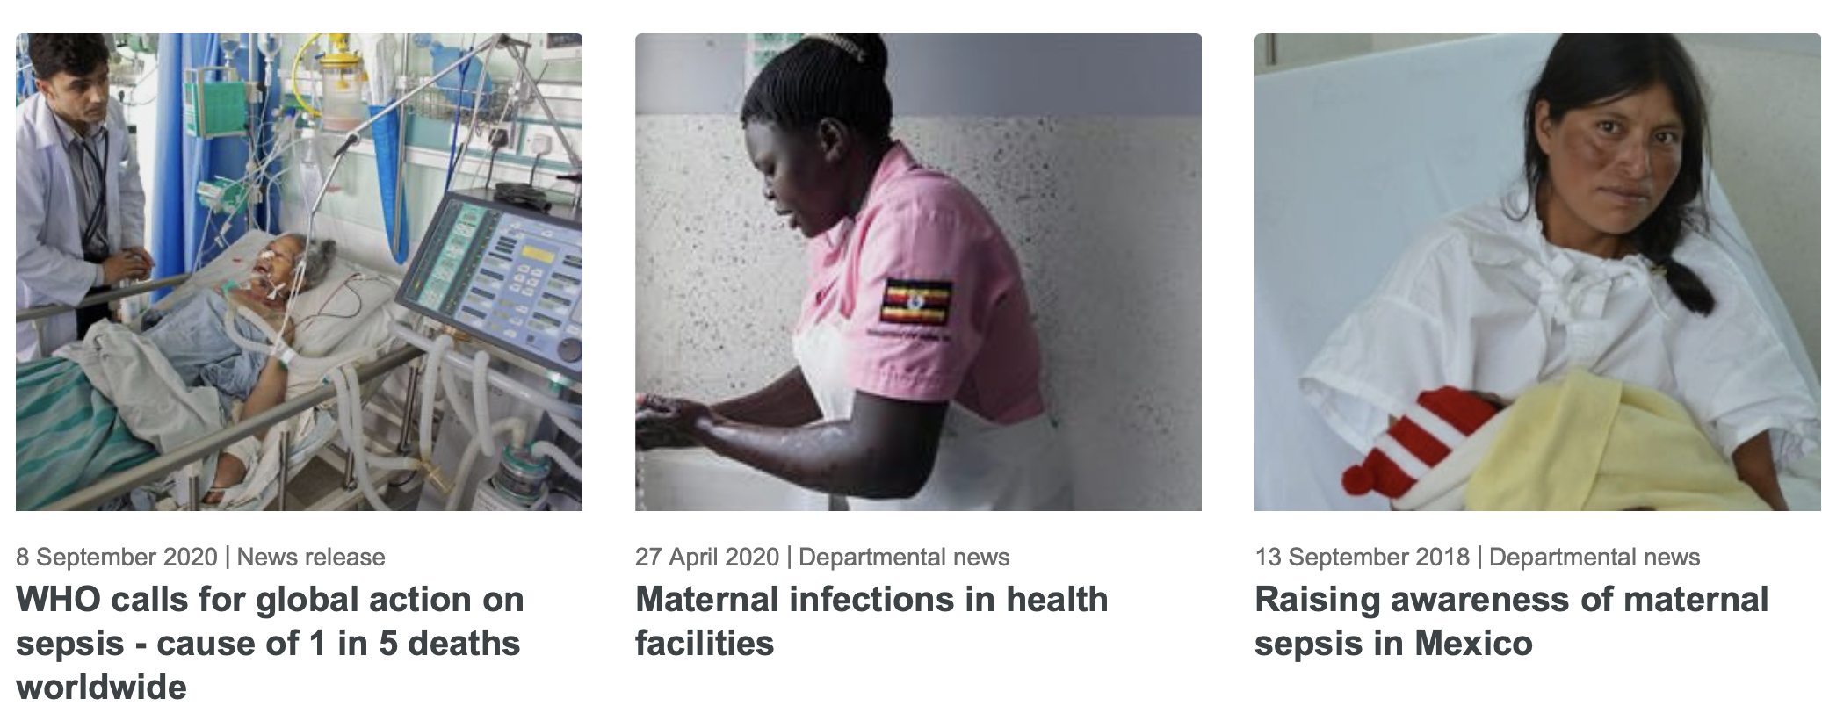
Es una emergencia sanitaria mundial que afecta aproximadamente a 49 millones de personas cada año y es responsable de al menos 11 millones de muertes.
La mortalidad por sepsis varía entre el 15 % y el 25 % en los países de ingresos altos, mientras que en países de ingresos bajos y medios, supera el 40 % en la sepsis y el 50 % en el choque séptico.
Epidemiologia 2024, 5, 456–478. https://doi.org/10.3390/

Slide 3
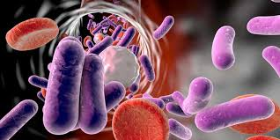
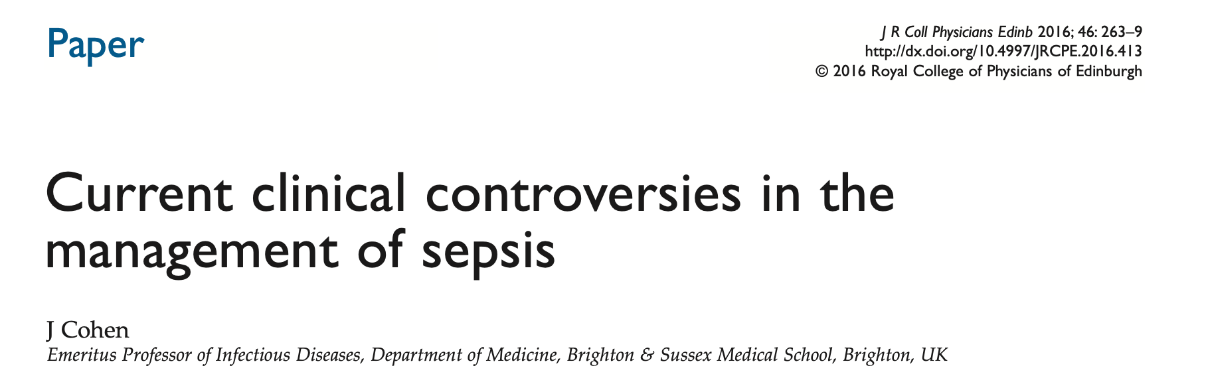
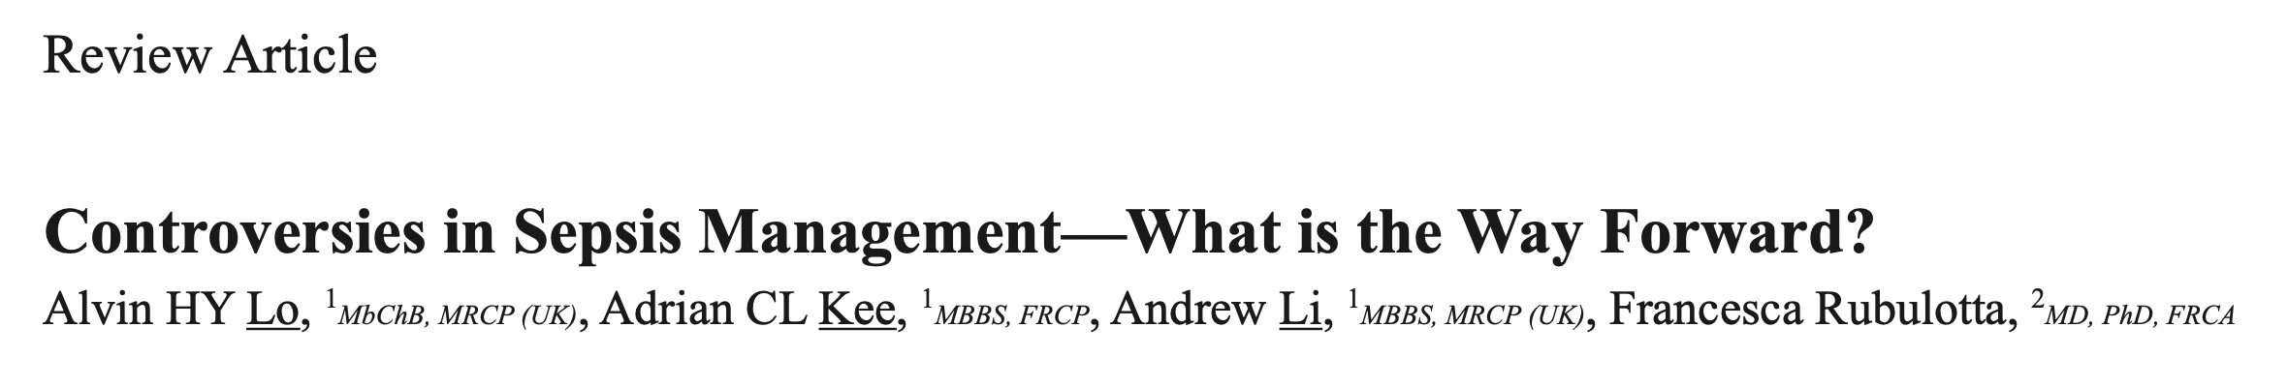
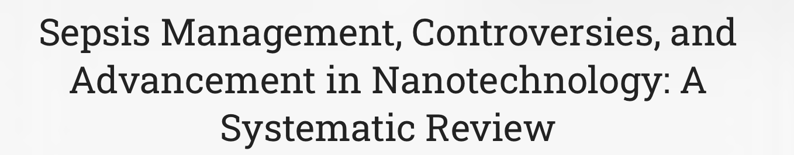

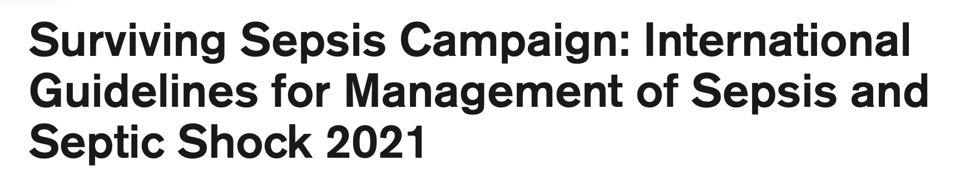

Slide 4
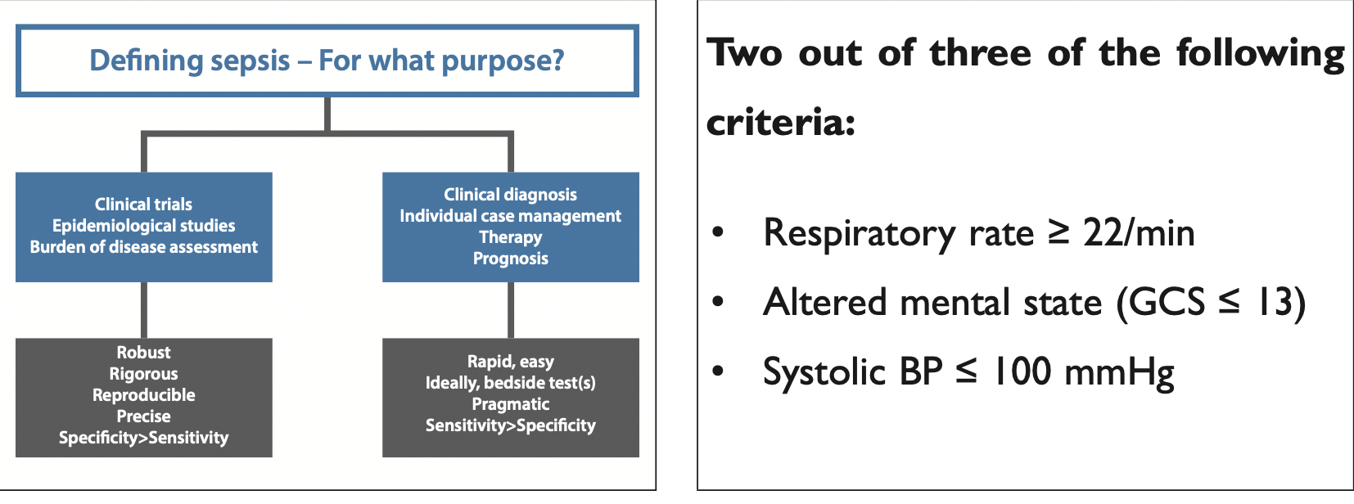
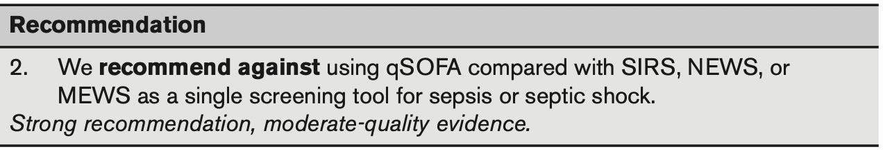

Slide 5
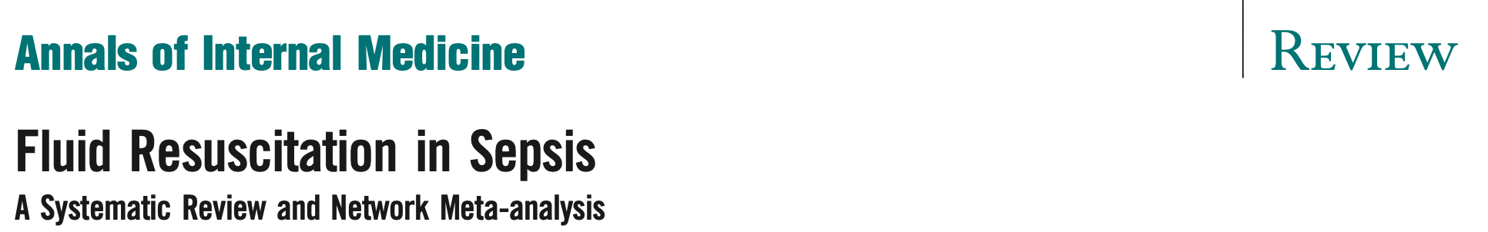
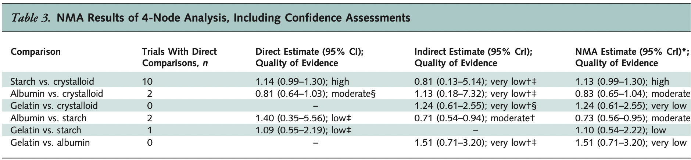
There has been increasing concern about adverse effects from normal saline, including hyperchloremic metabolic acidosis and acute kidney injury
Purpose: To examine the effect of different resuscitative fluids on mortality in patients with sepsis.
Conclusión:
En pacientes con sepsis, la reanimación con cristaloides balanceados, en comparación con otros líquidos, parece estar asociada con una menor mortalidad.

Slide 6
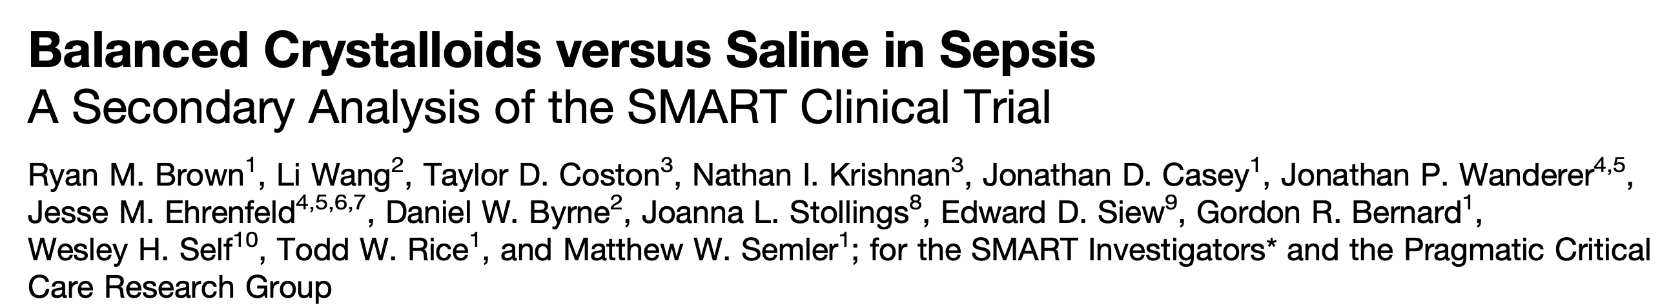
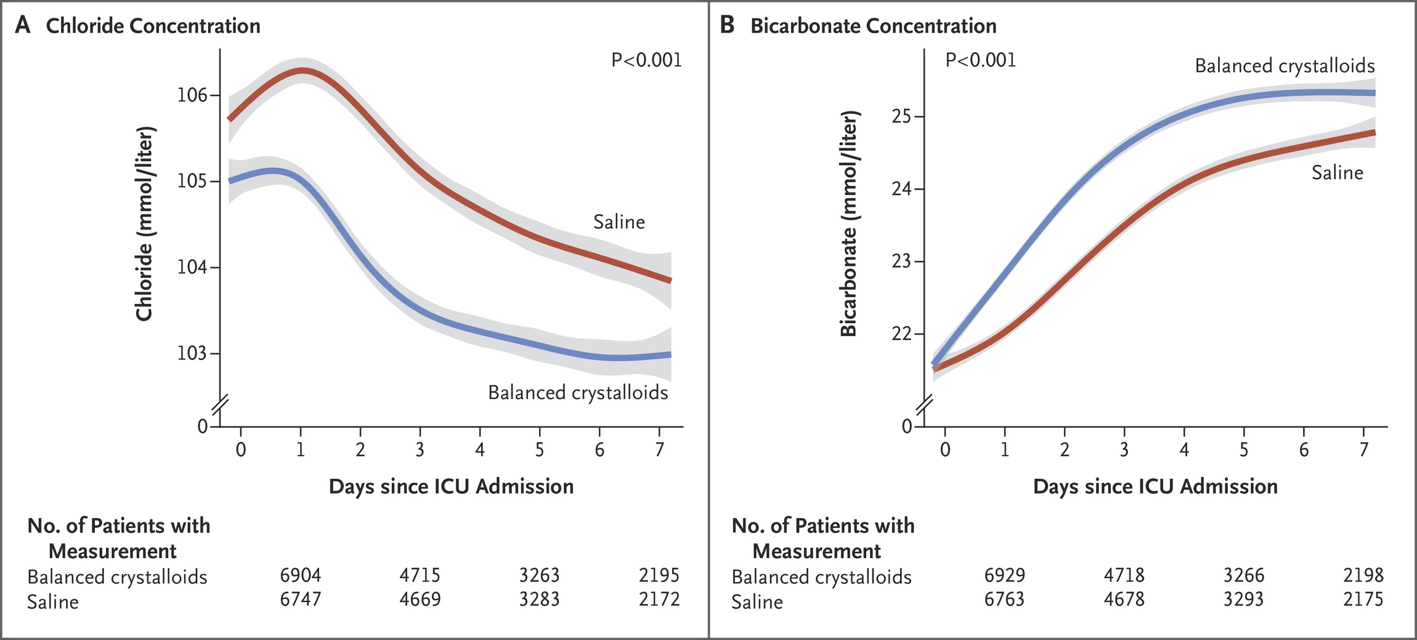
Am J Respir Crit Care Med Vol 200, Iss 12, pp 1487–1495, Dec 15, 2019

Slide 7
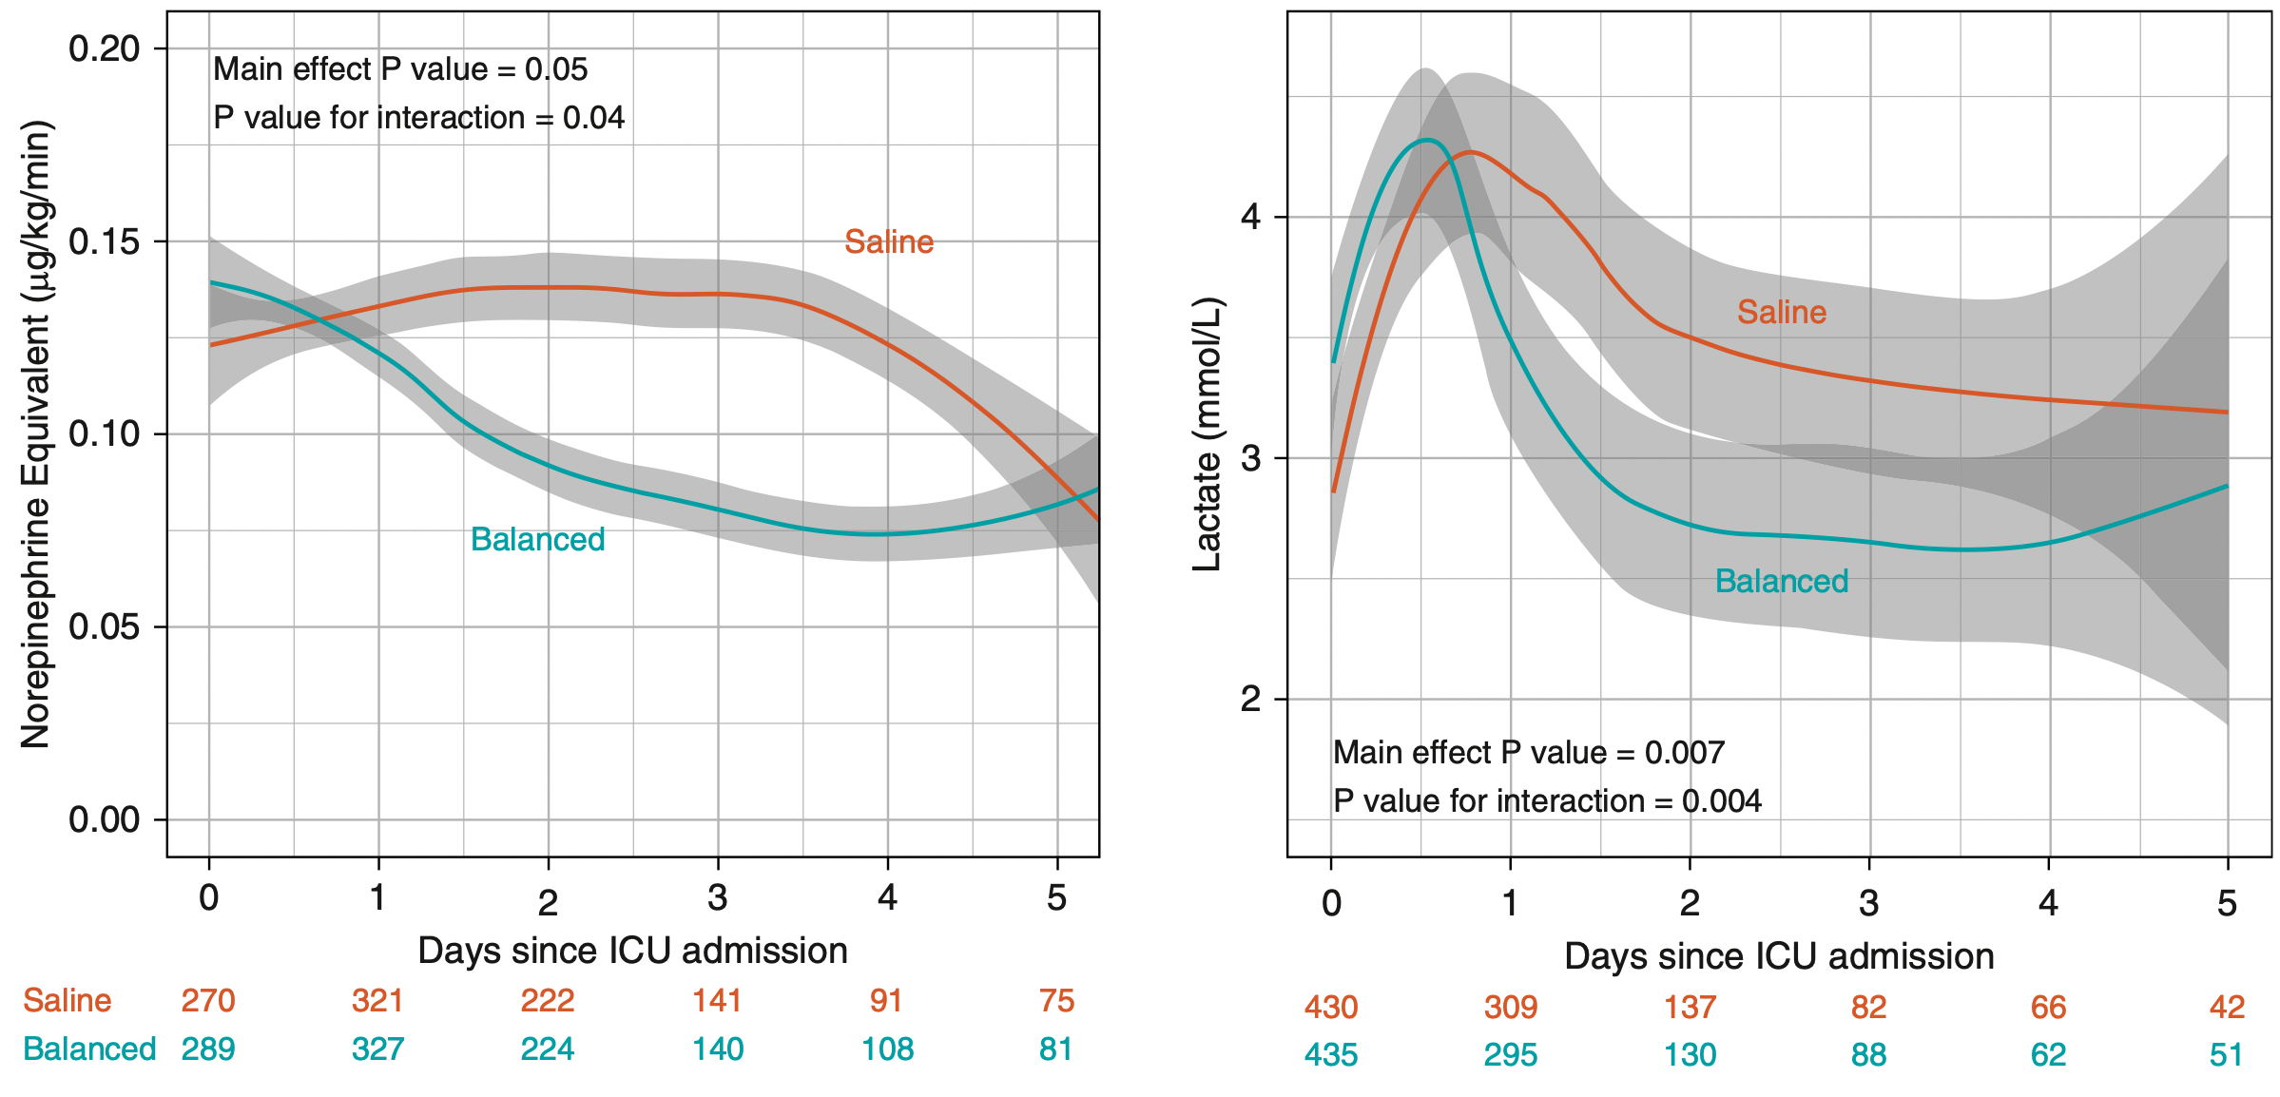
Am J Respir Crit Care Med Vol 200, Iss 12, pp 1487–1495, Dec 15, 2019

Slide 8
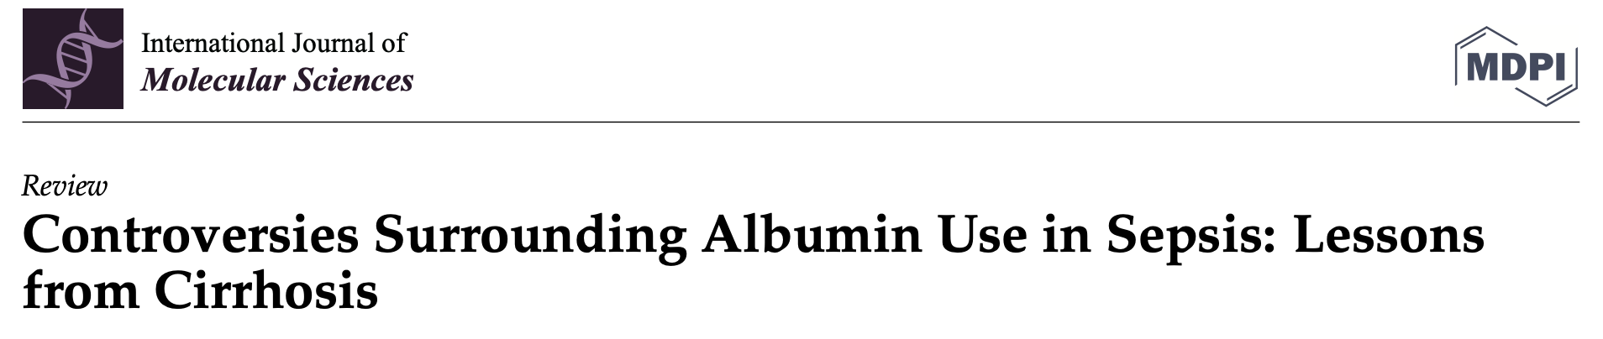
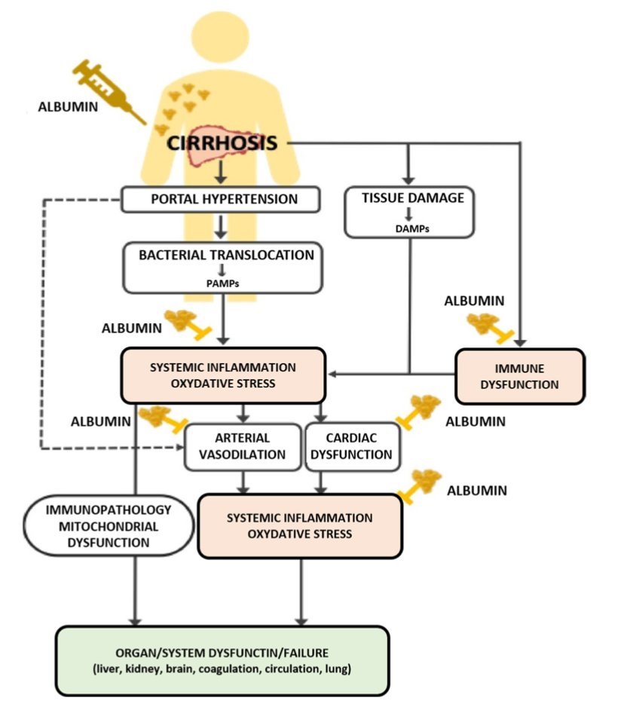
Existe un interés creciente en los beneficios potenciales de la reanimación con bajos volumenes de albúmina.
La albúmina, una proteína plasmática clave, es eficaz en el tratamiento del desequilibrio de líquidos, la disfunción circulatoria y las complicaciones relacionadas con la inflamación.

Slide 9
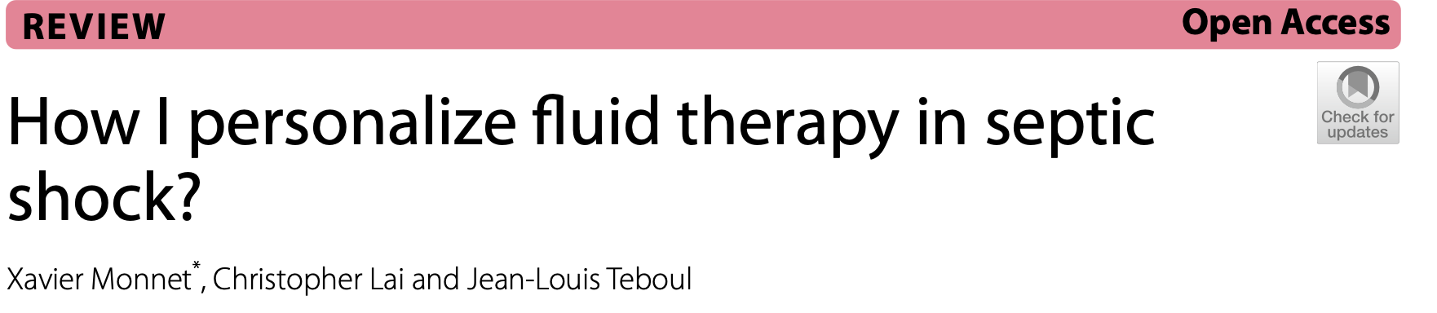
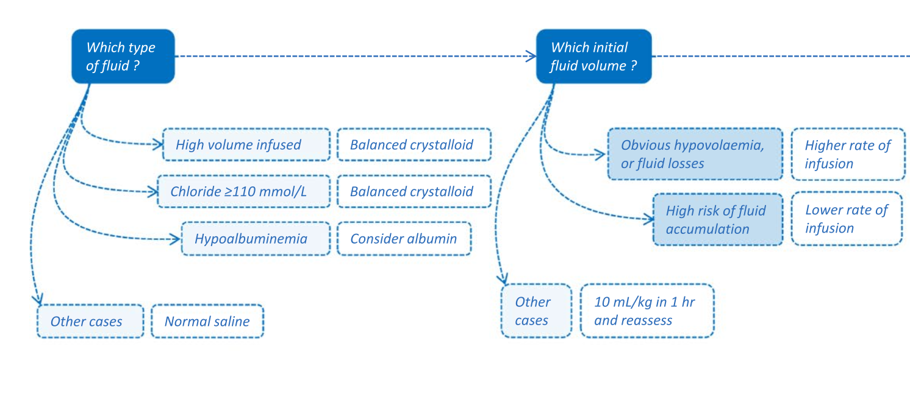

Slide 10
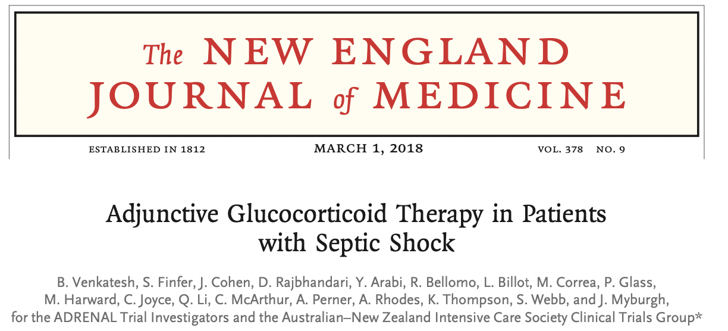


Slide 11
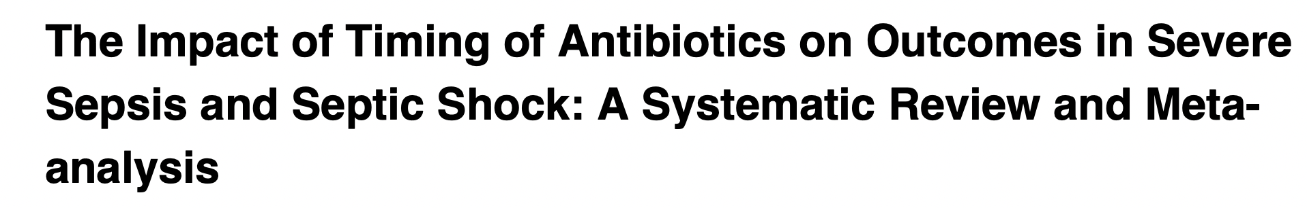
Objetivo
Revisar sistemáticamente y metaanalizar los datos disponibles sobre la asociación entre el momento de la administración de antibióticos y la mortalidad en la sepsis grave y el shock séptico.
Metodología
El efecto del tiempo transcurrido hasta la administración de antibióticos sobre la mortalidad se evaluó de dos maneras según las recomendaciones de las Directrices de la SSC
Administración de antibióticos en un plazo de tres horas de presentación en el hospital/triaje de urgencias
Administración de antibióticos dentro de la hora posterior al reconocimiento de sepsis grave/shock séptico.

Slide 12
Síntesis de datos:
Se identificaron 1123 publicaciones y 11 se incluyeron en el análisis
1. En 16.178 pacientes pacientes que recibieron antibióticos después del triaje en urgencias (<3 horas de referencia) tuvieron una OR combinada de mortalidad de 1,16 (0,92 a 1,46; p = 0,21).
Un total de 11.017 pacientes fueron evaluables para la administración de antibióticos desde el reconocimiento de sepsis grave/choque séptico.
Los pacientes que recibieron antibióticos más de 1 hora después del reconocimiento de sepsis grave/choque (<1 hora de referencia) tuvieron una OR combinada de mortalidad de 1,46 (0,89 a 2,40; p = 0,13).
No se observó un aumento de la mortalidad en las OR combinadas por cada retraso horario de <1 a >5 horas en la administración de antibióticos desde el reconocimiento de sepsis grave/choque.

Slide 13
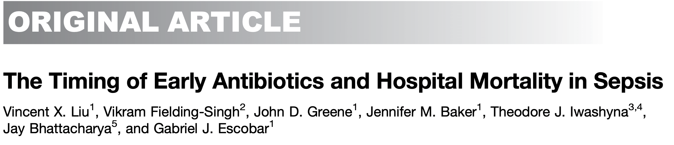
Rationale: Prior sepsis studies evaluating antibiotic timing have shown mixed results.
Objectives: To evaluate the association between antibiotic timing and mortality among patients with sepsis receiving antibiotics within 6 hours of emergency department registration.
Methods: Retrospective study of 35,000 randomly selected inpatients with sepsis treated at 21 emergency departments between 2010 and 2013 in Northern California.
The primary exposure was antibiotics given within 6 hours of emergency department registration.
The primary outcome was adjusted in-hospital mortality.
Am J Respir Crit Care Med Vol 196, Iss 7, pp 856–863, Oct 1, 2017

Slide 14
De los 35.000 pacientes de nuestra muestra:
13,3 % (n = 4.668) cumplió criterios de choque séptico
52,0 % (n = 18.210) de sepsis grave.
La mortalidad observada fue del 3,9 %, el 8,8 % y el 26,0 % en pacientes con sepsis, sepsis grave y choque séptico, respectivamente.
Am J Respir Crit Care Med Vol 196, Iss 7, pp 856–863, Oct 1, 2017

Slide 15
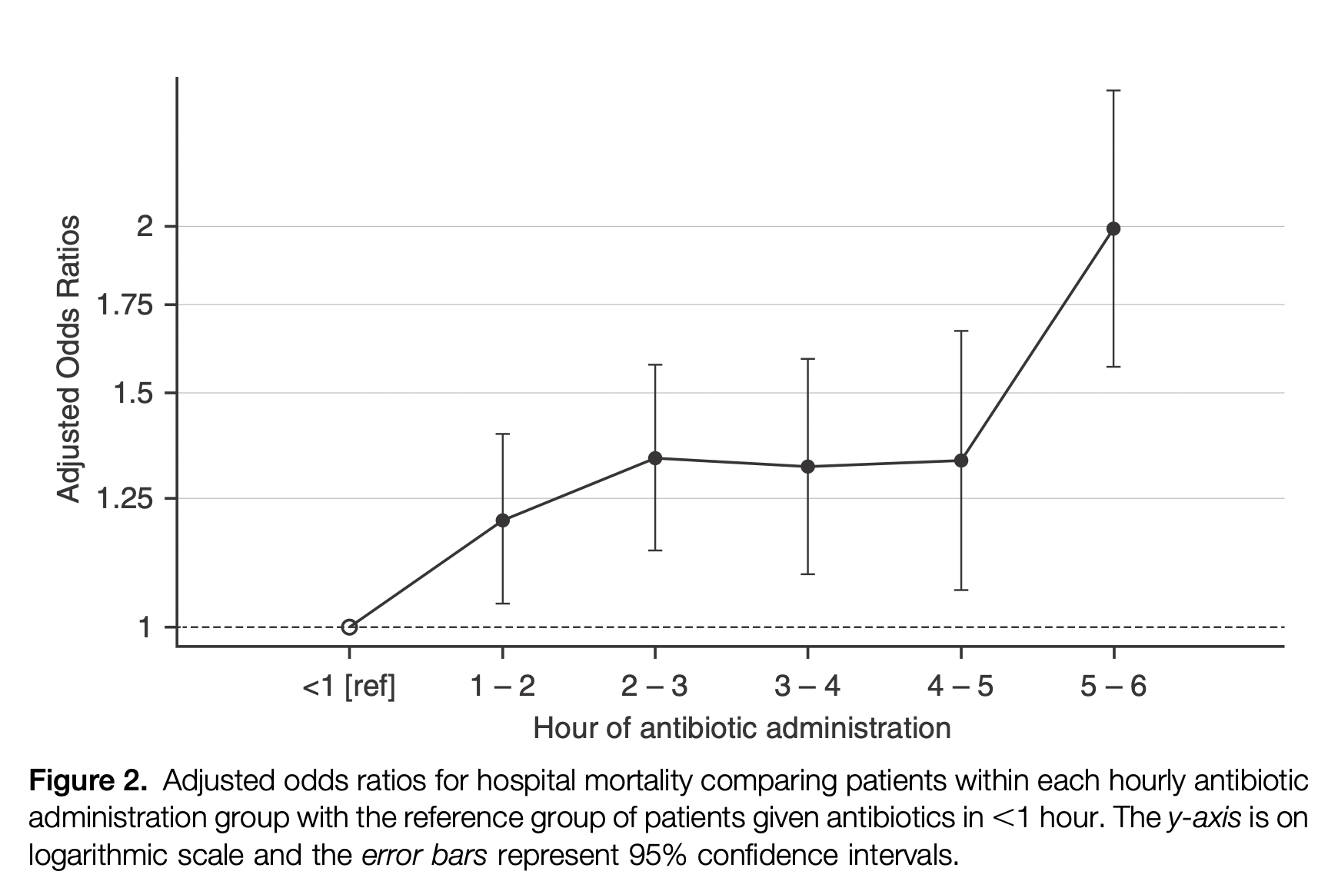
Am J Respir Crit Care Med Vol 196, Iss 7, pp 856–863, Oct 1, 2017

Slide 16
Cada hora transcurrida entre la presentación y la administración de antibióticos se asoció con un aumento del 9 % en la probabilidad de mortalidad en pacientes con sepsis.
Am J Respir Crit Care Med Vol 196, Iss 7, pp 856–863, Oct 1, 2017

Slide 17
Lo que este estudio aporta al campo:
Se evaluaron 35.000 pacientes tratados en un programa multicéntrico contemporáneo de mejora de la calidad de la sepsis utilizando datos que incluían signos vitales, valores de laboratorio e índices de gravedad de la enfermedad.
El retraso en la administración de antibióticos tras la consulta en urgencias se asoció con un aumento de la mortalidad en todos los grupos de gravedad de la sepsis, el aumento de la probabilidad de mortalidad fue mayor en el shock séptico.
Entre los pacientes con menor certeza diagnóstica de sepsis, es posible que retrasos modestos en la administración de antibióticos no aumenten sustancialmente la mortalidad.
Am J Respir Crit Care Med Vol 196, Iss 7, pp 856–863, Oct 1, 2017

Slide 18
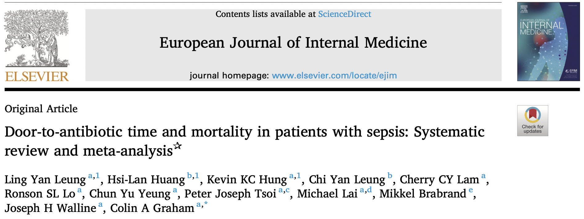
European Journal of Internal Medicine 129 (2024) 48–61

Slide 19
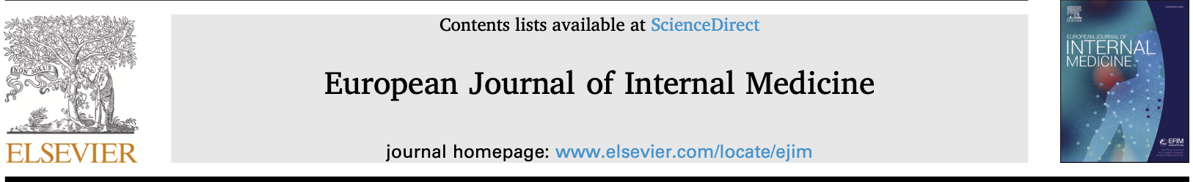
Objetivos:
Evaluar si el momento de la administración inicial de antibióticos en pacientes con sepsis hospitalizados afecta la mortalidad.
Métodos:
Se incluyeron 42 estudios con 190.896 pacientes con sepsis y que reportaron el momento de la administración de antibióticos y su relación con la mortalidad.
El resultado principal fue la mortalidad.

Slide 20
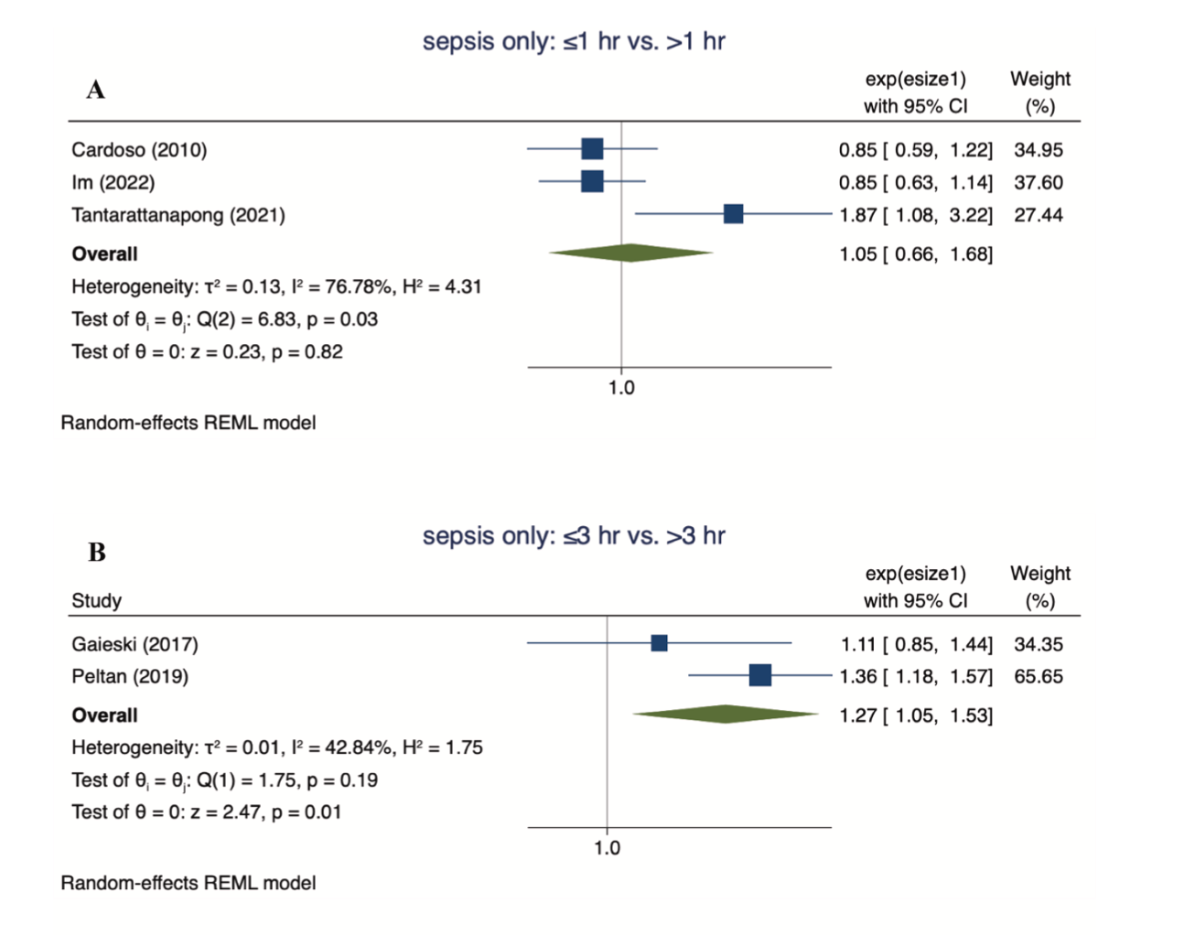

Slide 21
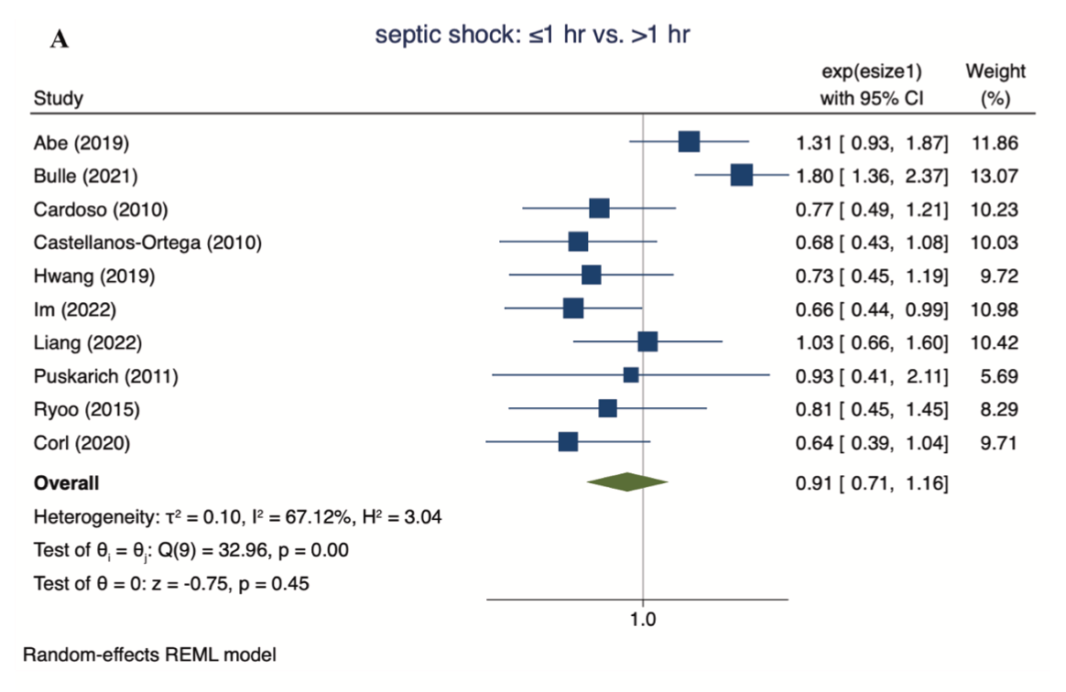
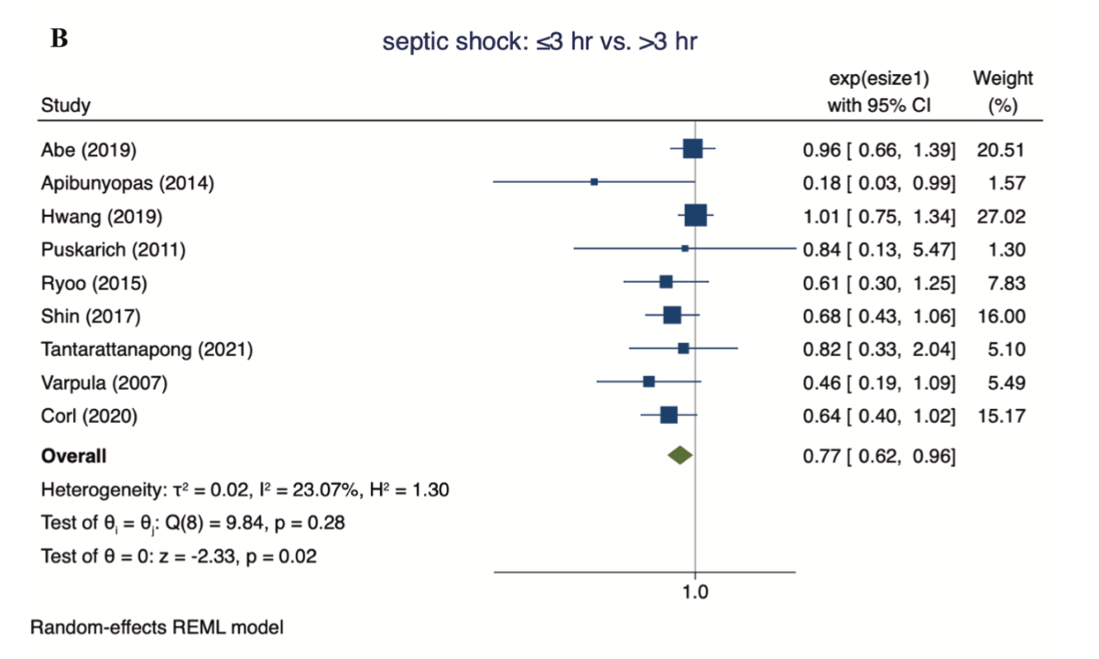

Slide 22
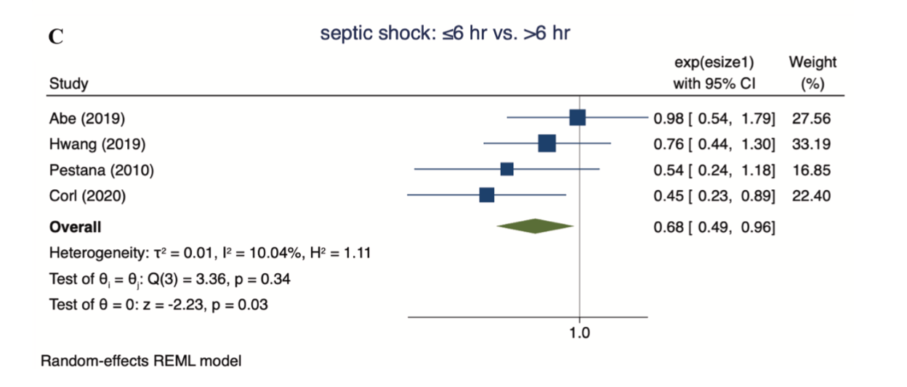

Slide 23
Nuestros hallazgos muestran una mejora en la mortalidad de los pacientes con sepsis con la administración temprana de antibióticos a las 3 y 6 horas.

Slide 24
Conclusiones
La sepsis es un grave problema de salud pública
El manejo antibiótico es parte importante del pronóstico
Los pacientes con choque séptico se benefician principalmente del inicio temprano

Slide 25
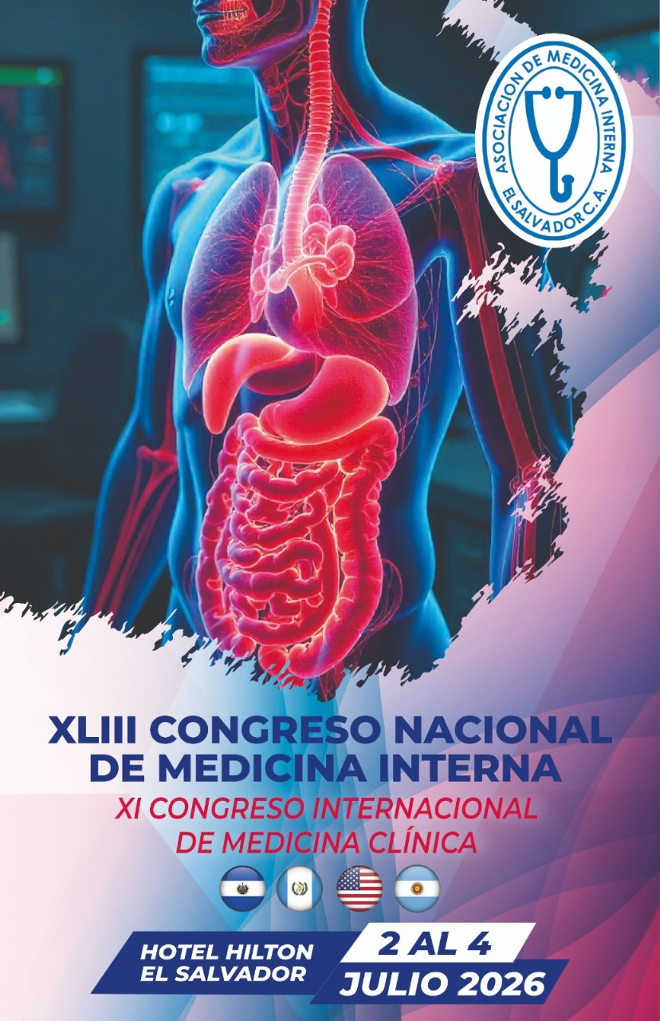
World Summit Of Internal Medicine 2026

